Slide 1
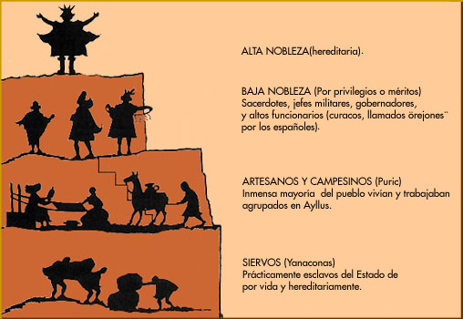
Estructura de la sociedad
La sociedad incaica estaba dominada por la figura del Inca, que se veneraba como un dios a quien nadie podía mirar directamente.

Slide 2
Inca: Personaje divino, hijo del dios sol. Su esposa era: La Coya
Nobleza:
Nobleza de sangre estaba integrada por la familia del Inca.
Nobleza de privilegio estaba formada por las personas que habían realizado una acción distinguida.
El Pueblo:
Se dedicaba a la agricultura, colonización y servicios al Inca
Inca
Nobleza de sangre
Nobleza
Nobleza de privilegio
Hatunrunas
Pueppueblo
Mitimaes
Yanaconas
Mitimaes

